Slide 1
가천대학교 2015 -1학기
현대사회와 사회복지
여성문제와 사회복지

Slide 2
여성문제와 사회복지
여성문제
: 여성이 사회에서 공평하고 정당한 대우를 받지 못하고 있다는 것이며 여성으로 태어났기 때문에 겪는 차별과 불평등
: 여성에 대한 성차별적 고정관념과 편견이 원인
: 불평등, 성차별, 억압, 여성노동력에 대한 착취,
사회적 과정에서의 배제, 여성의 비인간화 등
모성을 가진 부녀자 뿐만 아니라 인구의 절반인 여성전체를 대상으로 차별과 불평등에 대한 개선이 필요한 것임 !!!

Slide 3
여성문제의 개념정의 및 이론
여성문제
: 우리 사회조직 내에서 여성이 당연히 차지하는 사회적 지위에 관한 것이며, 모든 사람과 평등한 권리를 누리면서 인간사회의 유용한 자원이 되기 위해서 여성이 각방면에서 자기의 능력과 재능을 어떻게 발휘해야 하는 지에 관한 문제
: 가정과 사회에서의 남성과 여성의 불평등의 문제와 여성의 인간화를
저해하는 사회조직 내에서의 여성에 대한 억압의 문제
: 생물학적 성에 기초해서 여성에게 사회적으로 부과된 편견이나 차별을
지우는 성차별 문제
모든 여성의 능력개발과 사회참여를 통해 여성의 자아실현과
인간다운 삶을 보장하는 것과 관련되는 모든 문제

Slide 4
여성문제의 개념정의 및 이론
여성문제를 보는 시각
기능주의
성 역할이 사회에 기능적으로 작용하고 성 역할의 분화가 기존 사회질서의 유지에 위협이 될 때 사회문제화됨
남성은 사회적 역할에 참여, 여성은 가정 내에서 자녀를 양육하고 가사노동에 전념하는 성 역할 분업이 기능적임
성 역할 분리가 여성의 남성에 대한 종속과 여성의 빈곤화를 가져오는 근본원인

Slide 5
여성문제의 개념정의 및 이론
갈등주의
여성이 공정한 대우를 받지 못한다고 느끼고 이들 여성집단이 성차별 문제를 공적 쟁점으로 부각할 힘을 가질 때 사회문제화함
여성은 남녀간의 불평등한 힘과 권력이 문제라는 것을 인식하고 여성의 정당한 권리요구를 쟁점화시켜 나가며
사회문제화함
여성운동가는 여성간의 연대나 단합을 통해서 여성문제를 사회문제로 부각시키며 시정을 요구하는 노력을 지속함

Slide 6
여성문제의 개념정의 및 이론
상호작용주의
: 남녀간에 성 역할에 관한 협의가 부족할 때 성 역할 문제가 발생
: 전통적 성 역할 분업에 대해서 여성이 반발하며 시정을
요구하지만 남성의 의식이 변화하는 속도보다
여성의 성 역할 인식에 대한 변화요구가 더 빨라서 남녀간,
세대간 성 역할에 관한 인식의 차이가 있고,
그 차이로 인한 갈등이 발생

Slide 7
여성문제의 개념정의 및 이론
여권주의
-자유주의
: 여성문제의 원인은 여성에게 불리한 제도적 불평등
: 여성이 평등하지 못한 것은 여성이 정치에 참여할 권리가 없고 법적으로 평등하지 못하며 남성과 여성이 동등한 교육기회를 갖지 못하기 때문
: 여성문제의 해결책 – 남성과 동등하게 사회적 기회를 부여, 보통선거권의 획득, 교육과 취업기회에서의 평등
( 여성이 법적, 제도적으로 권리를 획득했다 해도 그것은 형식적 보장에 그친다는 문제점이 있음 –자본주의 체계내의 부분적 개혁 요구 )

Slide 8
여성문제의 개념정의 및 이론
마르크스 주의
: 사유재산을 지탱해주는 일부일처제적 가족의 기원에서 여성 억압이 시작되었다고 봄
: 자본주의 사회의 기본적 모순인 계급모순을 여성문제의
원인으로 봄
: 생산수단의 사회화를 통한 자본주의 사회의 지배적
사회관계의 철폐를 통해 여성문제가 해결된다고 봄
:사회주의 사회에서도 여전히 성별분업이 잔존하고 있는 것을 설명하지 못하는 한계가 있음

Slide 9
여성문제의 개념정의 및 이론
-급진주의
: 여성과 남성의 생물학적 차이, 그 중에서도 출산과 육아와
관련된 여성의 생물학적 특성으로 인해 남성에 의한
여성억압이 이루어진다고 봄
: 여성문제는 여성의 생리적 생물학적 조건에서 발생한 것으로
생물학적 조건을 바뀌는 성의 혁명이 일어나야 해결할 수 있다고 봄
: 여성의 출산능력을 인류의 재생산을 위해 보호되어야 할 모성으로
보지 않고 남성에 의해 지배당할 수 밖에 없는 약점으로 보는 것은
한계이며 생물학적 차이가 사회적 차별이 될 수 없고
이는 사회적 원인 때문임

Slide 10
여성문제의 개념정의 및 이론
-사회주의
: 자본주의 계급지배와 가부장제가 여성의 억압과 성차별을
가져온 근본원인
: 자본주의는 전체 노동계급의 노동력을 통제하는 체제,
가부장제는 여성노동력을 통제하는 수단
: 여성의 가정 내에서의 성별분업과 노동시장에서의
성별분리, 그리고 여성의 성과 출산에 대한 통제체제로 봄
: 성차별과 계급차별을 분리할 수 없는 것이지만
가부장제와 자본주의로 분리한 것은 문제점이며
여성문제해결을 전체 남성과 여성의 투쟁으로 보는 것이
한계점

Slide 11
여성문제의 개념정의 및 이론
복지주의
: 여성문제의 해결은 국가의 개입을 통해서 이루어질 수
있다고 봄
: 여성의 특수한 상황인 출산, 자녀양육 등의 가치를 인정하면서 여성의 사회참여를 구조적으로 보장해주어야 함
: 여성문제에 대한 근본적 개선은 시도하지 않는다는 한계

Slide 12
여성문제의 현황
법률 및 정치영역
: 여성의 법적 지위 향상 – 남녀고용평등법, 성폭력특별법, 가정폭력방지법, 가족법, 상속법, 성매매 특별법
: 여성의 사회참여와 발전 –여성발전 기본법
노동, 교육, 가족영역에서도 여성은
성 역할 고정관념적 영역 등으로 심한 차별을 받고 있으며, 이는 남성위주로 사회구조가 제도화되어 있기
때문으로 볼 수 있음.

Slide 13
여성문제에 대한 사회복지적 대응방안
성 평등 실현을 위한 사회복지대책의 거시적 접근
-성 평등의 장애요인
: 사회심리적 장애요인 –아동기 역할모델, 자녀양육경험 유무, 성 역할 태도
: 사회구조적 장애요인 –경제적 요인
성평등을 위해 성역할 고정관념, 성별 직종분리, 남녀간의 소득격차 등이 극복 되어야 함.
-여성의 사회참여 : 여성여성창업지원센터, 여성인력개발센터를 통한 여성의 능력개발 지원/ 육아부담을 줄이기 위한 육아관련서비스 발달/ 노약자 수발을 위한 주간보호소, 단기보호소 등 사회적 지원 강화

Slide 14
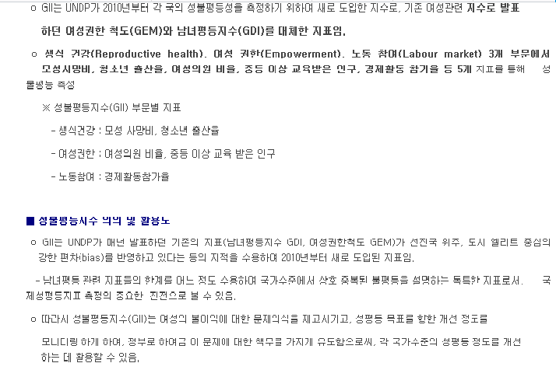
성불평등지수 (GII)

Slide 15
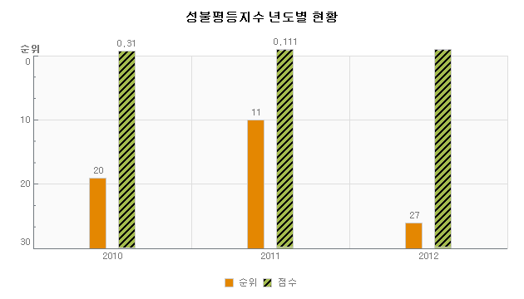
성불평등지수 : (UNDP「 Human Development Report」
점수가 0이면 완전 평등(no inequality), 1이면 완전 불평등
성불평등지수 : 0 –완전 평등(no inequality) / 1 –완전불평등

Slide 16
여성문제에 대한 사회복지적 대응방안
- 성 평등 사회를 위한 여성의 정치참여 확대방안 마련
요보호여성인 저소득 모자가정 가구주, 여성노인은 사회복지서비스 대상으로 규정하여 공적지원체계 확대 강화
: 자녀학비지원, 아동양육비 지원, 의료보호, 생업자금융자, 영구임대주택입주 지원, 직업훈련 및 취업알선, 모자시설 입소 등의 지원이 필요하며 지원대상, 지원수준 등의 강화가 마련되어야 함
성폭력범죄 예방, 피해자 보호하기 위한 다양한 지원 및 규정
: 성교육과 향락산업의 번창을 막아 건전한 놀이문화를 형성해 나가려는 사회적 분위기 형성과 노력이 우선시 되어야 함

Slide 17
여성문제에 대한 사회복지적 대응방안
성 평등 실현을 위한 사회복지대책의 미시적 접근
여성상담
: 개별상담 –모자가정 여성의 심리적 복리를 증진시키기 위하여 그들의 자괴심과 우울증을 제거
: 집단상담 –모자가정 여성을 대상으로 집단을 형성하여 개인의 강점을 활용하고 환경적 자원을 동원하는데 주안점을 둠
- 개별지향적 집단활동과 여권주의적 집단지도는 모자가정 여성의 고립적이고 폐쇄적인 성격과 행동을 교정하여 효과적 성과 나타남

Slide 18
여성문제에 대한 사회복지적 대응방안
여성이 개인적으로 겪는 어려움이나 문제가 남성
중심적 사회에서 여성에 부과된 제한이나 억압에
기초해있다는 사실을 인식하여 사회정치적 구조적
개선이 필요하다.
이를 위해서는 여성 스스로 의식을 고양하고 자신의 능력이나
힘을 인정하여 독립적 정체적을 확립해야 할 뿐만 아니라
여성의 차별을 줄일 수 있는 사회분위기와 사회서비스 지원이
강화되는 사회구조적 변화가 이루어져야 할 것이다.

